Slide 1
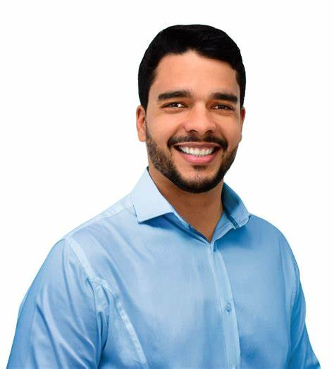
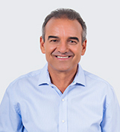
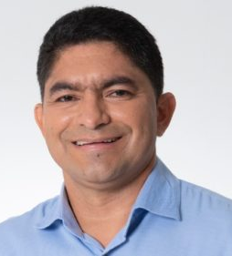
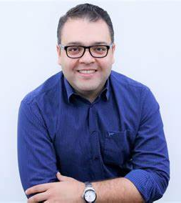
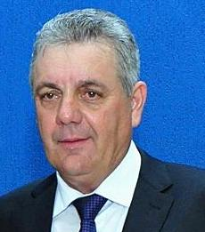
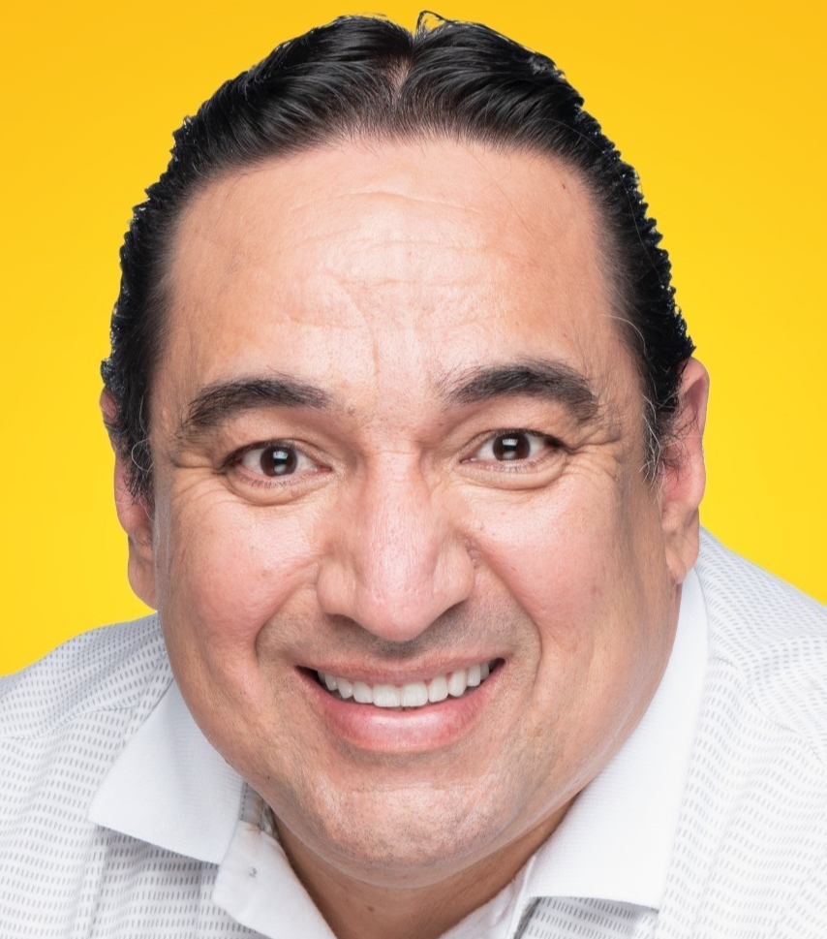
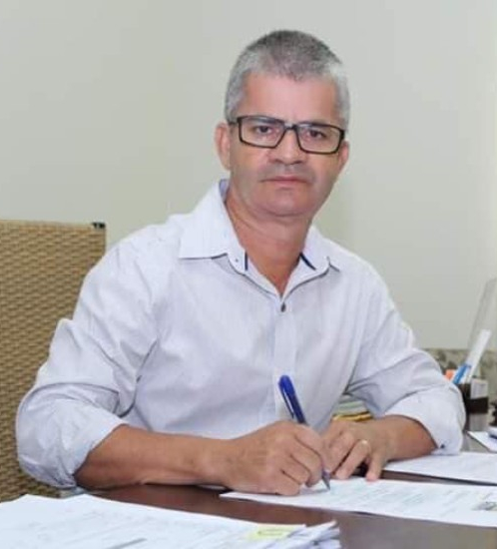
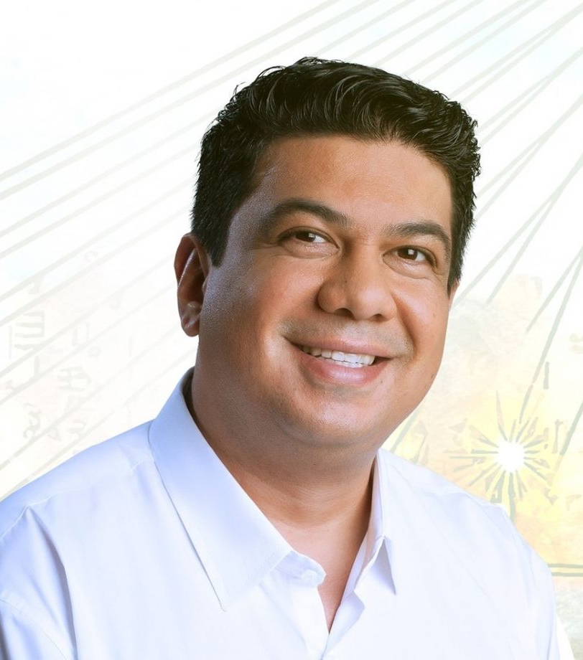
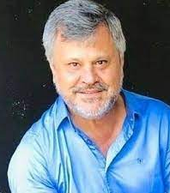
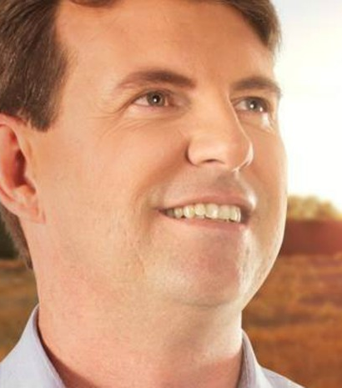
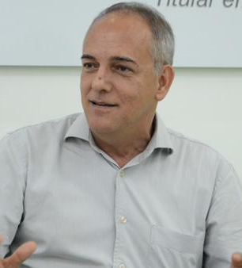
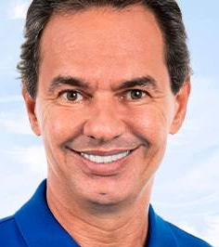
Marden
Trindade/GO
Humberto Machado*
Jataí/GO
Delegado Cristiomário*
Planaltina/GO
Alan Guedes
Dourados/MS
Angelo Guerreiro*
Três Lagoas/MS
Marcelo Iunes*
Corumbá/MS
Enelto Ramos
da Silva*
Sonora/MS
Kalil Baracat*
Várzea Grande/MT
José Roberto Stopa*
Cuiabá/MT
Ari Lafin*
Sorriso/MT
José Carlos do Pátio* Rondonópolis/MT
Marcos Trad*
Campo Grande/MS

Slide 2
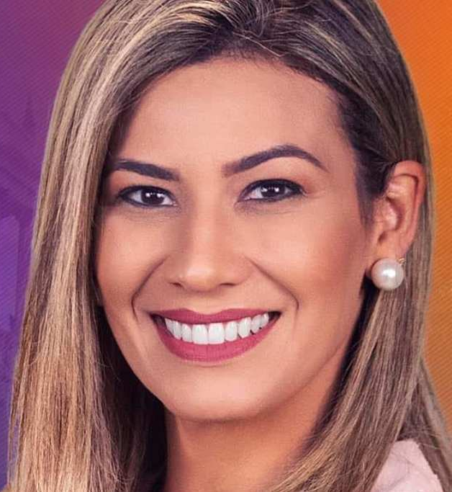
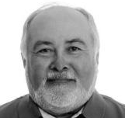
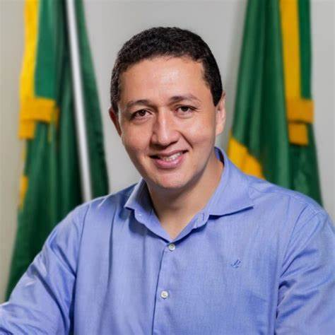
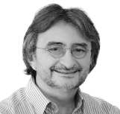
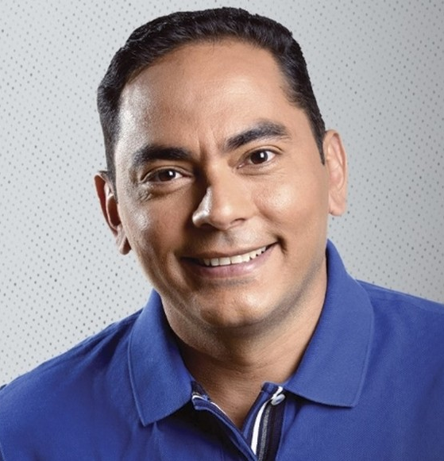
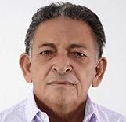
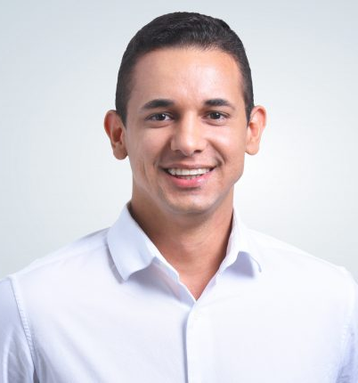
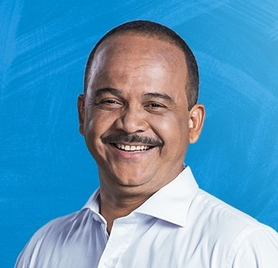
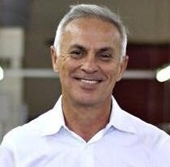
Hilda Ribeiro
Lagarto - SE
Adriano Wolff
São Sebastião do Umbuzeiro - PB
Zé Pacheco*
São Sebastião - AL
Glêdson Bezerra*
Juazeiro do Norte - CE
Dr. Acilon Gonçalves
Eusébio - CE
Assis Ramos*
Imperatriz - MA
Gil Paraibano*
Picos - PI
Allyson Bezerra*
Mossoró - RN
Elinaldo Araújo*
Camaçari - BA
Paulo Roberto
Vitória de Santo Antão - PE

Slide 3
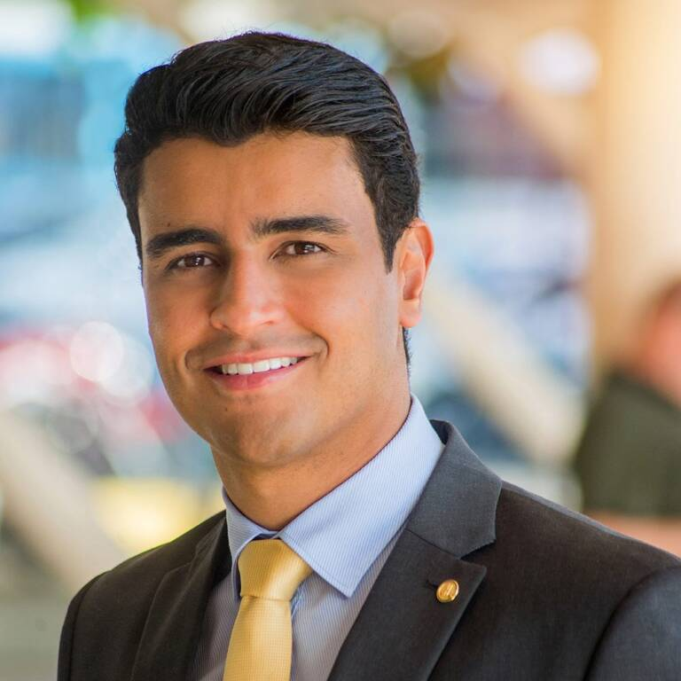
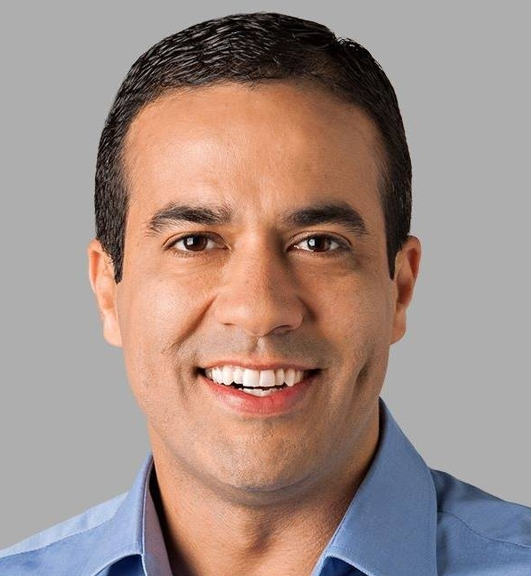
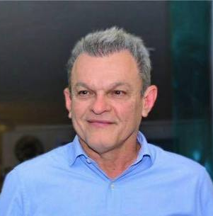
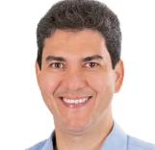
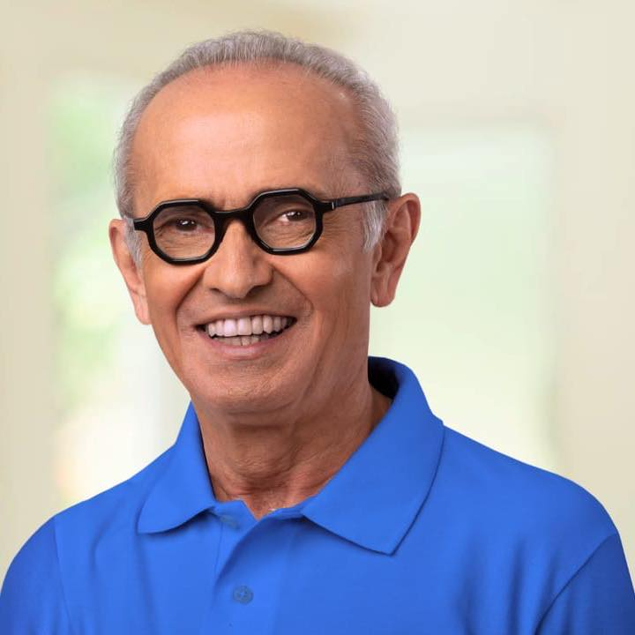
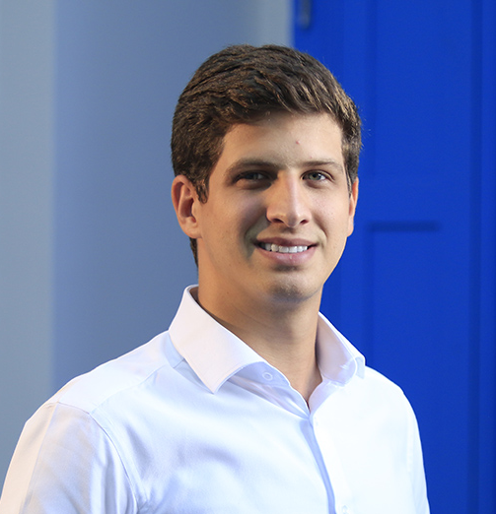
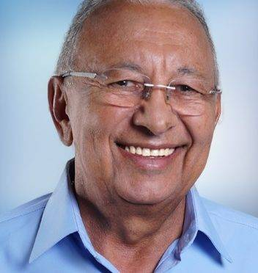
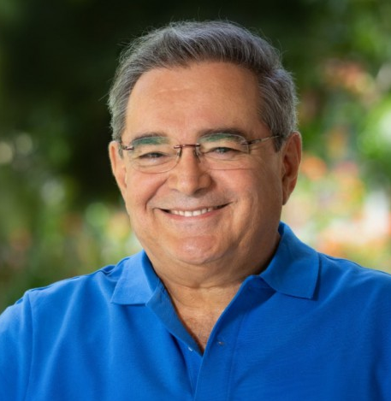
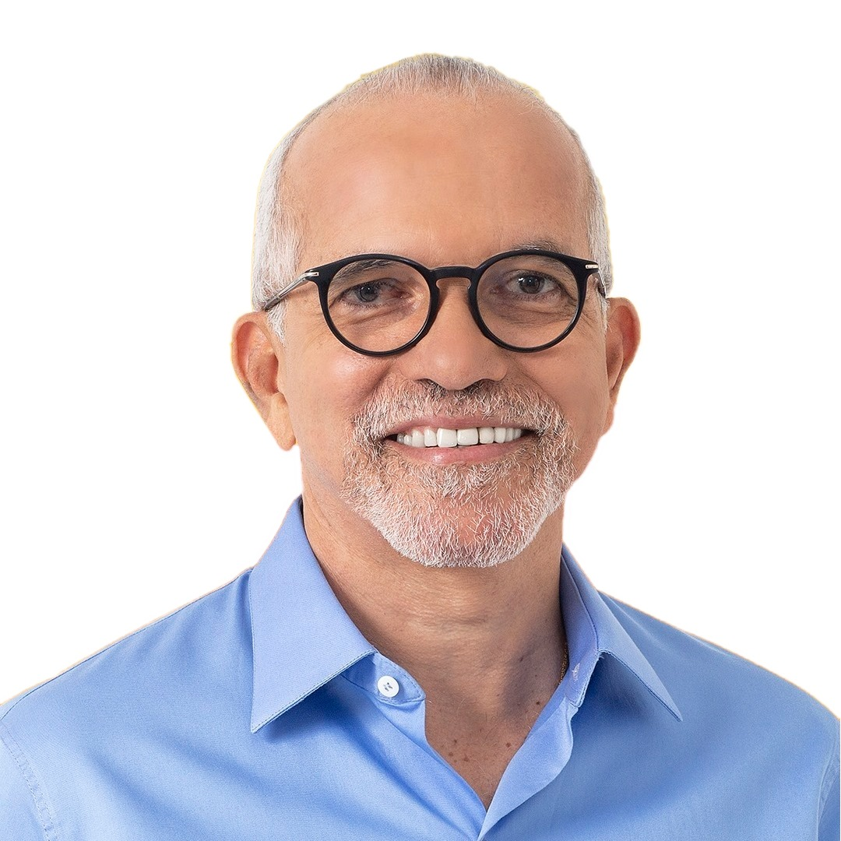
JHC
Maceió - AL
Bruno Reis
Salvador - BA
José Sarto Nogueira Moreira Fortaleza - CE
Eduardo Salim Braide*
São Luiz - MA
Cícero de Lucena Filho*
João Pessoa - PB
João Campos Recife - PE
João Pessoa Leal* Teresina - PI
Álvaro Costa Dias* Natal - RN
Edvaldo Nogueira Aracaju - SE

Slide 4
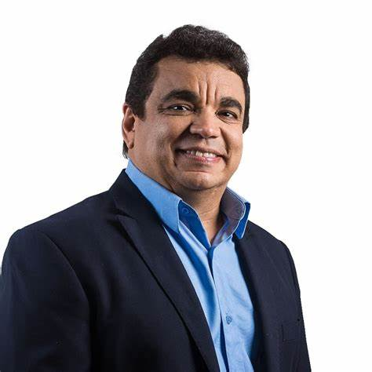
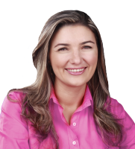
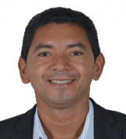
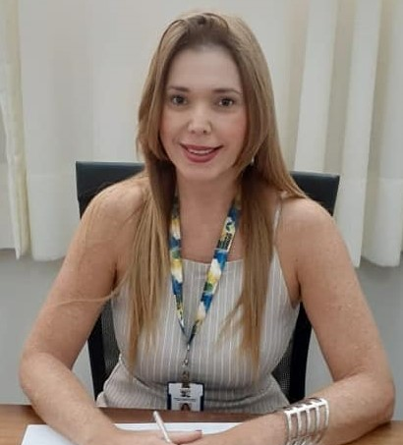
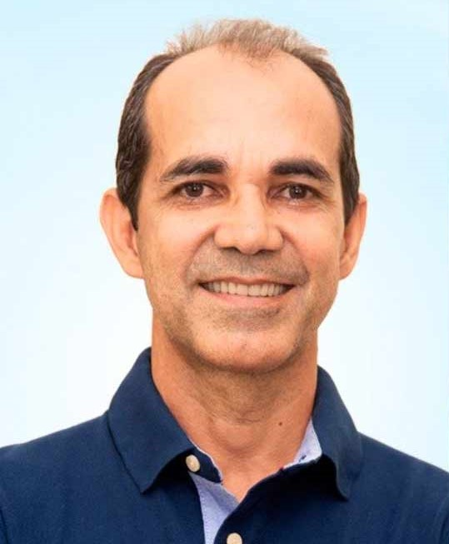
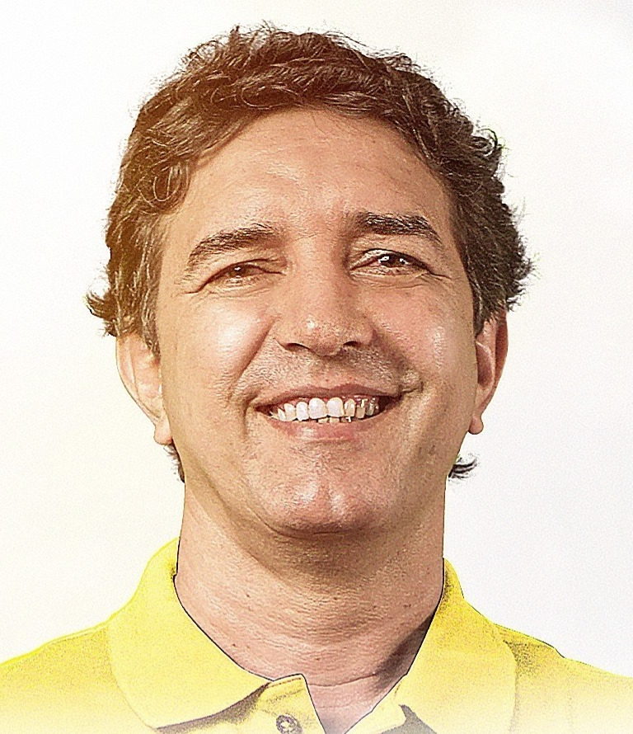
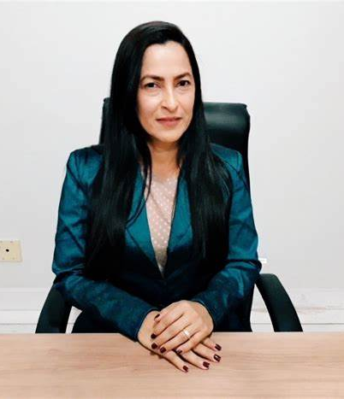
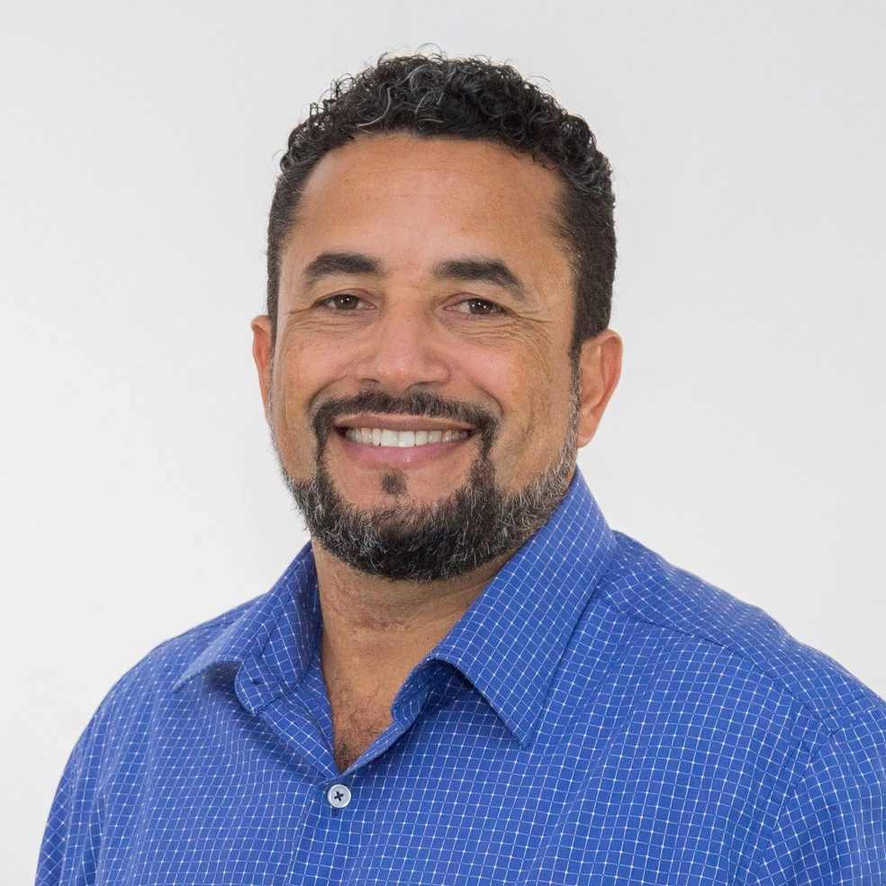
Claudomiro Gomes*
Altamira/PA
Luziane Solon*
Benevides/PA
Elson Belo*
Serra do Navio/AP
Luzia Maura*
São João da Baliza/RR
Zequinha Lima*
Cruzeiro do Sul/AC
Mario Abrahim*
Itacoatiara/AM
Dulce Menezes*
Coari/AM
Isau Fonseca*
Ji Paraná/RO

Slide 5
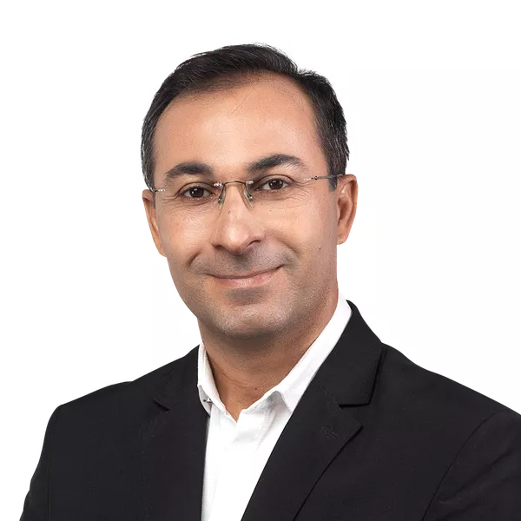
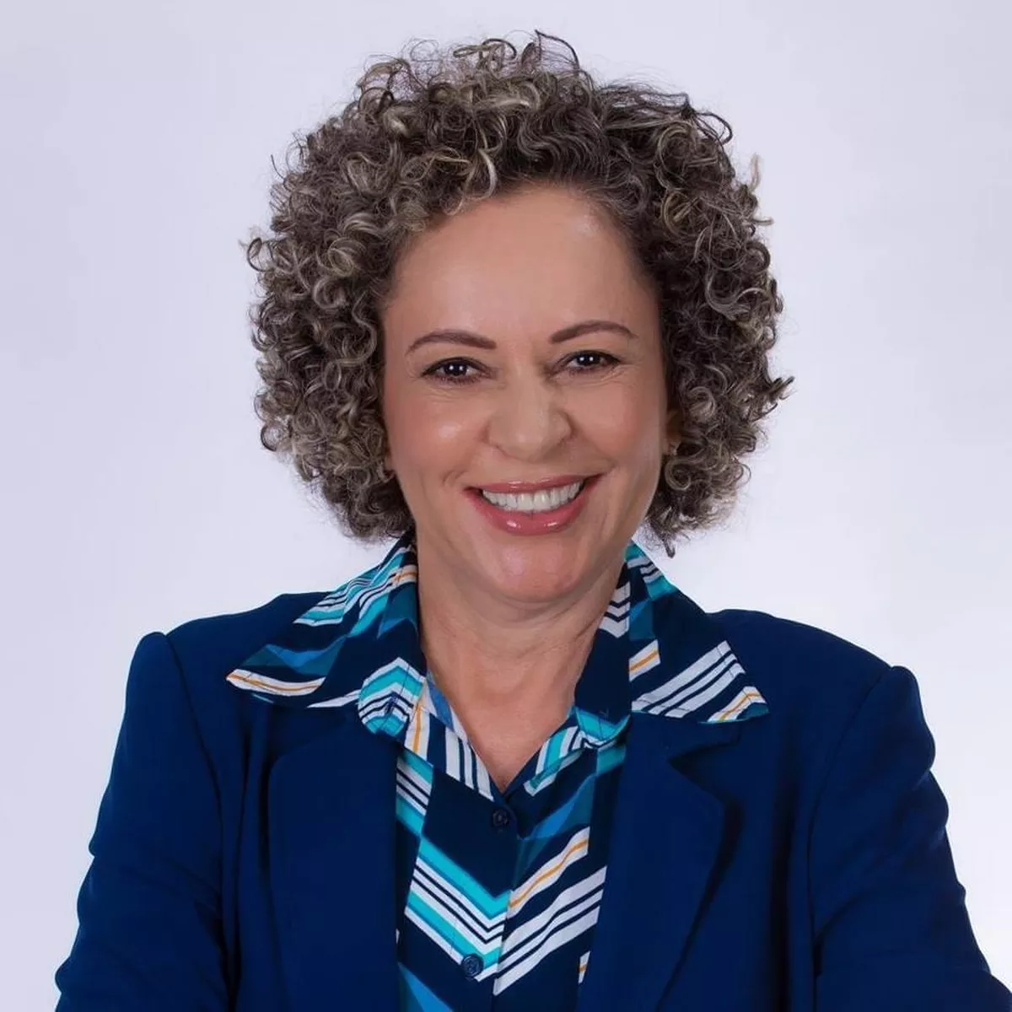
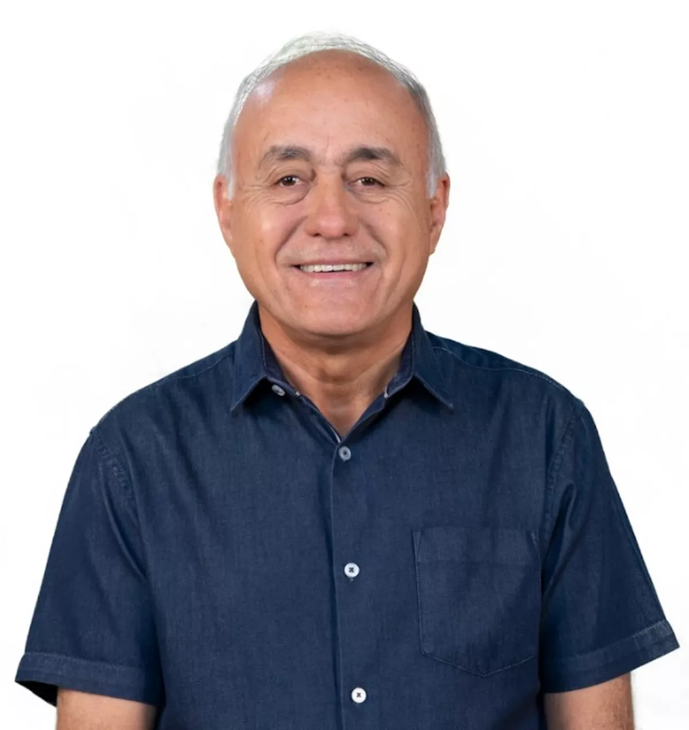
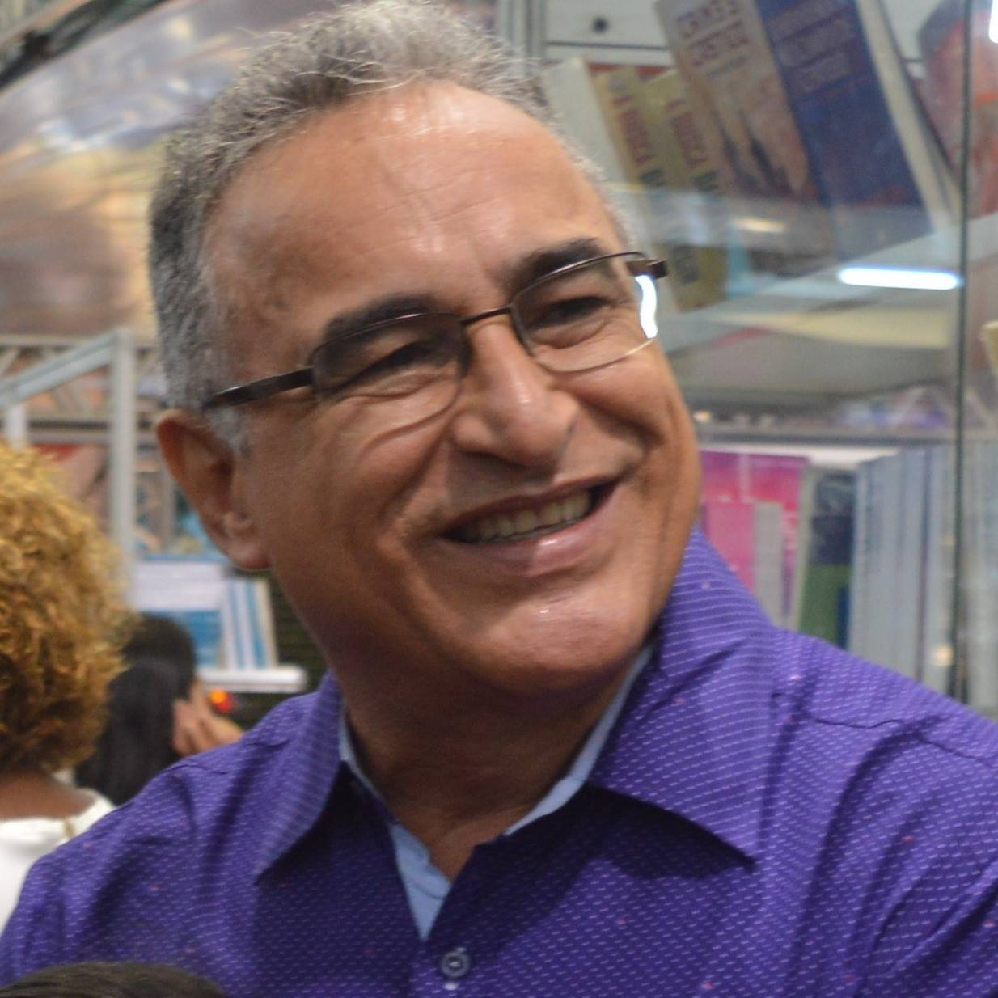
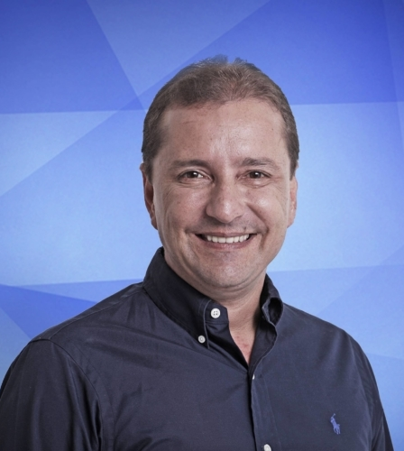
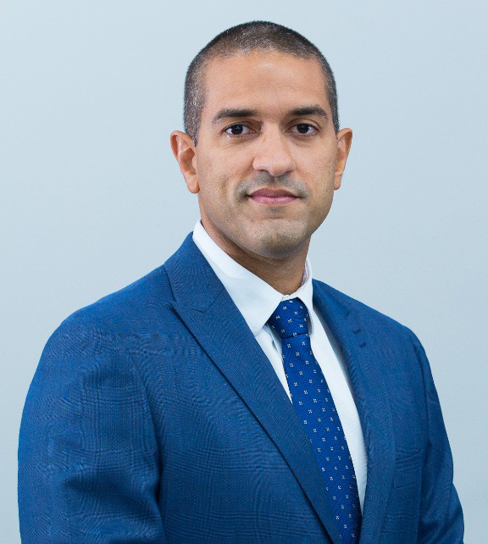
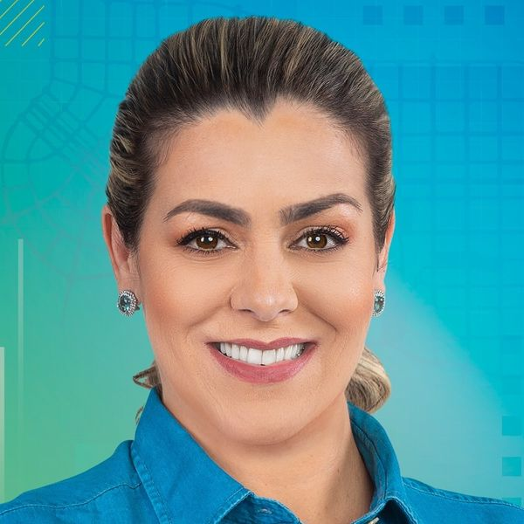
Wagner Rodrigues*
Araguaína/TO
Josi Nunes*
Gurupi/TO
Sebastião B.
Rodrigues
Rio Branco/AC
David Almeida
Manaus/AM
Edmilson Rodrigues
Belém/PA
Hildon Chaves*
Porto Velho/RO
Arthur Henrique
Brandão Machado
Boa Vista/RR
Cinthia Ribeiro
Palmas/TO

Slide 6
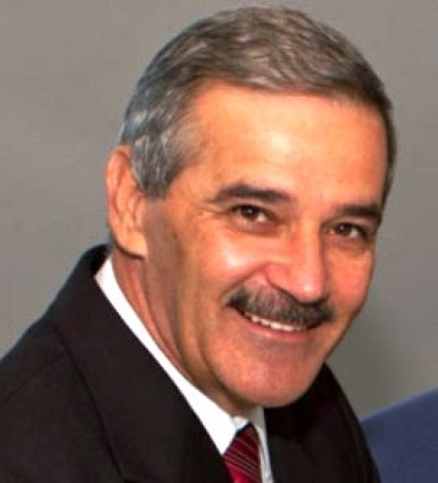
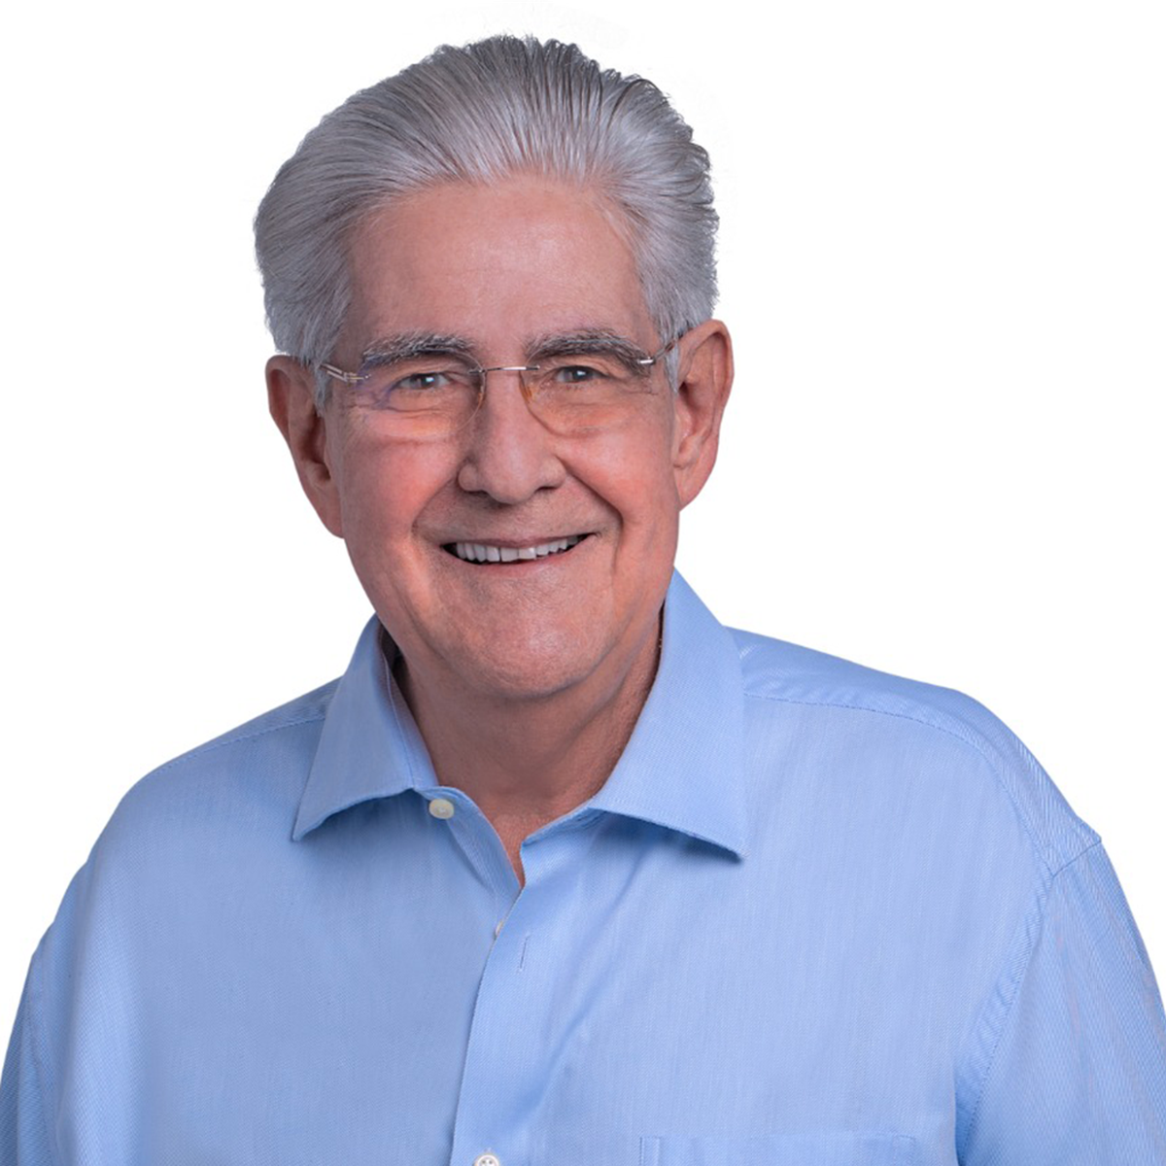
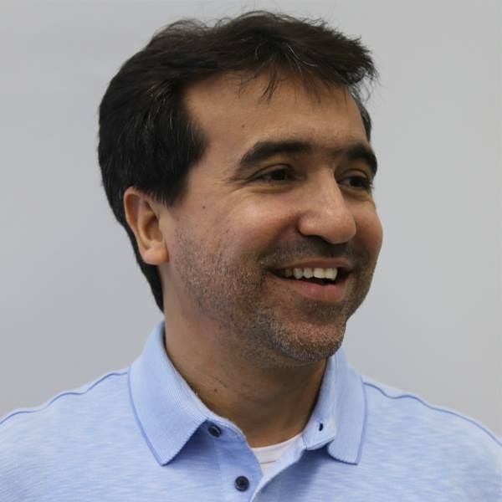
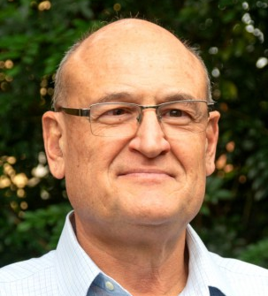
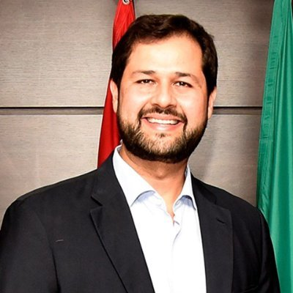
Guerino Luiz
Zanon*
Linhares/ES
Welberth Rezende*
Macaé/RJ
Odelmo Leão*
Uberlândia/MG
Jorge Miranda*
Mesquita/RJ
Filippi Júnior
Diadema/SP
Luiz Fernando
Machado*
Jundiaí/SP
Lázaro Roberto
da Silva
Campanha/MG
Kayo Amado*
São Vicente/SP
Lorenzo Pazolini*
Vitória/ES
Alexandre Kalil*
Belo Horizonte/MG
Eduardo Paes*
Rio de Janeiro/RJ
Ricardo Nunes*
São Paulo/SP

Slide 7
Celso Goes
Guarapuava - PR
Marcelo Roque* Paranaguá - PR
Marcelo Belinati* Londrina - PR
Tauillo Tezelli* Mourão - PR
Pedro Almeida* Passo Fundo - RS
Mario Hildebrandt Blumenau - SC
Gean Loureiro
Florianópolis- SC
Joares Ponticelli*
Tubarão - SC
Pedro Rippel*
Rolante - RS
Orvino Coelho de Ávila*
São José - SC
Leonardo Pascoal*
Esteio - RS
Rafael Greca*
Curitiba - PR
Sebastião Melo
Porto Alegre - RS
*A confirmar

